Slide 1
半导体二极管
1、一个PN结组成一个二极管，其特点是具有单
向导电性。二极管是非线性元件，其伏安特
性是非线性曲线。
I
+
–
P
N
硅0.6~0.7V锗0.2~0.3V
U
–
+
P
N
硅管0.5V,锗管0.1V。
外加电压大于死区电压二极管才能导通。
外加电压大于反向击穿电压二极管被击穿，失去单向导电性。

Slide 2
例：
D
A
+
电路如图，求：U_{AB}
3kΩ
6V
U_{AB}
取 B 点作参考点，断开二极管，分析二极管阳极和阴极的电位。
12V
–
B
V_{阳} =－6 V V_{阴} =－12 V
V_{阳}>V_{阴} 二极管导通
若忽略管压降，二极管可看作短路，U_{AB} =－ 6V
否则， U_{AB}低于－6V一个管压降，为－6.3Ｖ或－6.7V

Slide 3
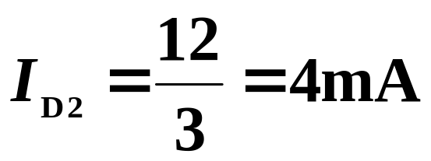
例:
D₂
求：U_{AB}
D₁
两个二极管的阴极接在一起
取 B 点作参考点，分析二极管阳极和阴极的电位。
A
+
3kΩ
6V
U_{AB}
12V
–
B
V_{1阳} =－6 V，V_{2阳}=0 V，V_{1阴} = V_{2阴}= －12 V
U_{D1} = 6V，U_{D2} =12V
∵ U_{D2} >U_{D1} ∴ D₂ 优先导通， D₁截止。
若忽略管压降，二极管可看作短路，U_{AB} = 0 V
流过 D₂ 的电流为
D₁承受反向电压为－6 V

Slide 4
例：电路如图：二极管为同一型号的理想元件，u_{A}=3sinωtV，u_{B}=3V，R=4KΩ，则u_{F}等于——？
（A）3V （B）3sinωtV （C）3V+ 3sinωtV
+12V
R
u_{A}
D
u_{F}
u_{B}
D
答案：（B）

Slide 5
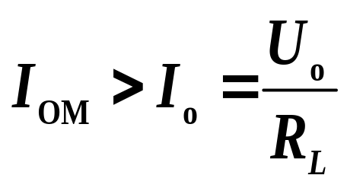
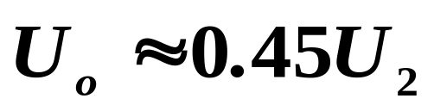
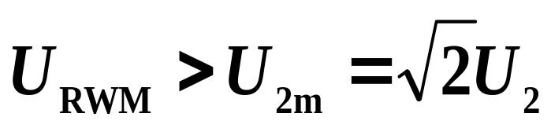
直流稳压电源
直流稳压电源是将交流电压转换成稳定的直流电压的电子设备。
直流稳压电源的基本组成
交流电源
直流电压
变压
整流
滤波
稳压
选择整流二极管要求最大整流电流满足：
半波整流
I_{o}
~U₂
U₀
R_{L}
选择整流二极管时要求反向工作峰值电压满足：

Slide 6
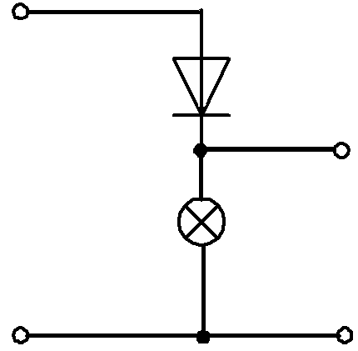
例：
二极管D和灯泡HL相串联，电路如图所示。设电源电压u=√2Usinωt，且二极管的正向压降及反向漏电流可忽略，则灯泡两端的电压平均值U_{AB}为( )。
0.45U
+
u
-
D
HL
A
B
+
U_{AB}
-

Slide 7
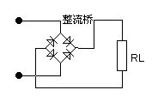

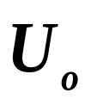
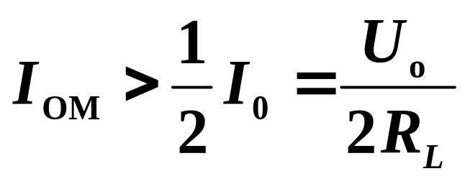
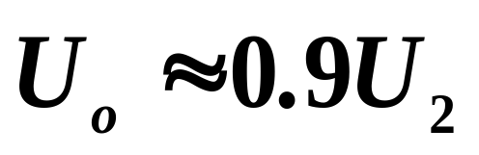

桥式整流
D₄
选择整流二极管要求最大整流电流满足：
D₁
u₂
D₃
D₂
选择整流二极管时要求反向工作峰值电压满足：

Slide 8

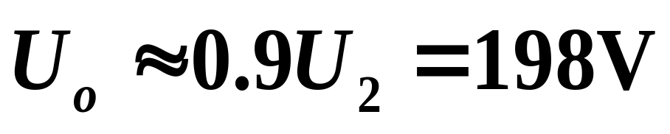
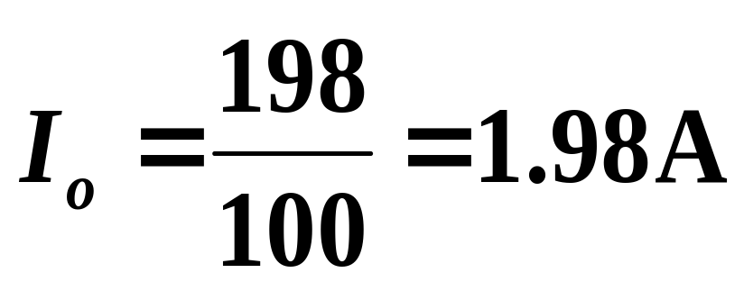
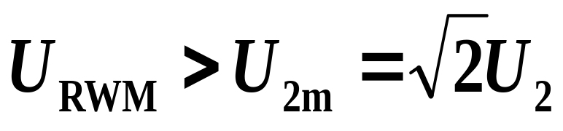
例：单相桥式整流电路如图，要求：（1）由图示整流电压的极性，将4个二极管正确画入图中。（2）若U₂=220V，R_{L}=100Ω，求I₀及二极管承受的最高反向电压U_{DRM}。
I₀
u₁
u₂
-
R_{L}
u₀
解：
+

Slide 9
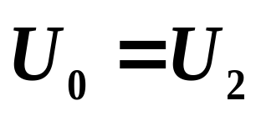
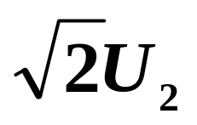
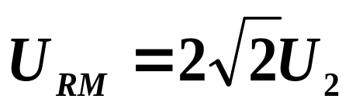
滤波电路
1）、半波整流电容滤波
i_{D}
i_{o}
半波整流滤波电路负载电压平均值U₀近似为：
i_{c}
u₁
+
u₂
u_{o}
c
R_{L}
滤波电容用电解电容，电容器耐压应大于
二极管所承受的反向电压最大值为：

Slide 10
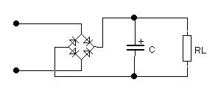
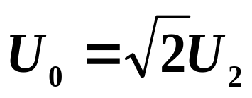
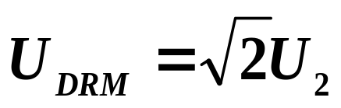
2）、桥式整流滤波
负载端输出电压的平均值：
U_{o}≈1.2U₂
空载时，负载电压的平均值
反向峰值电压

Slide 11
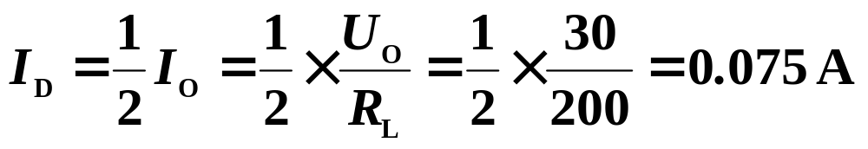
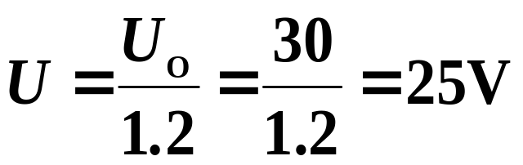
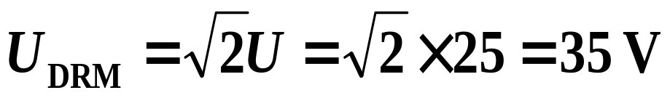
有一单相桥式整流滤波电路，已知交流电源频率 f=50Hz，负载电阻 R_{L} = 200Ω，要求直流输出电压U_{o}=30V，选择整流二极管。
例：
解：选择整流二极管
+
+
~
+
u
C
u_{o}
R_{L}
流过二极管的电流
–
–
变压器副边电压的有效值
二极管承受的最高反向电压

Slide 12
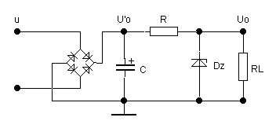
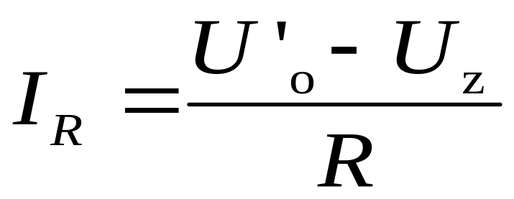
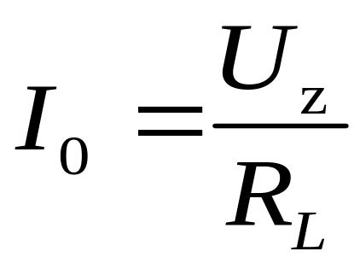
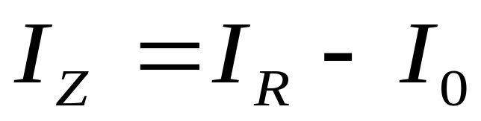
稳压管稳压电路
I_{R}
I_{Z}
I_{o}
u_{R}
+
u_{i}
-
U_{i}
i_{z}
I_{ZM}
I_{Z}
0
U_{Z}
u_{z}

Slide 13
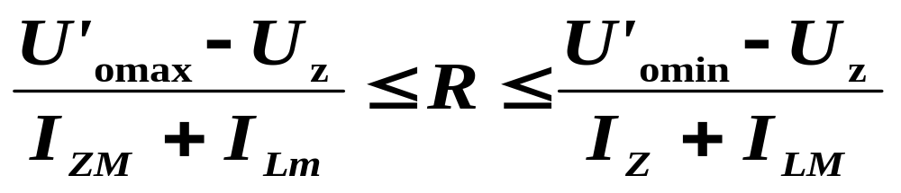
稳压管稳压电路
I_{R}
I_{Z}
I_{o}
u_{R}
U_{i}
调整元件R的取值范围为：

Slide 14
例：
（1）根据如下方框图画出电路原理图
并联式
稳压
单相交流电源
桥式
整流
电容
滤波
负载
（2）如果要求稳压输出为6V，负载为600欧，此时流过稳压管的电流为10mA（若桥式整流输出电压为负载电压的3倍）求：
A）限流电阻
B）整流元件的平均电流
C）整流元件的最大反向电压
解（1）
R
I_{L}
~u₁
u₂
U_{L}
C₁
C₂
D_{Z}
R_{L}
U₀

Slide 15
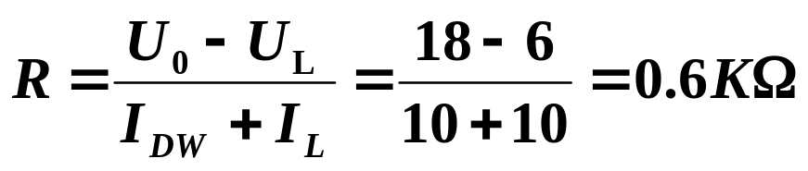
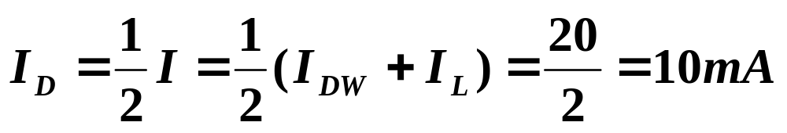
（2）如果要求稳压输出为6V，负载为600欧，此时流过稳压管的电流为10mA（若桥式整流输出电压为负载电压的3倍）求：
R
I_{L}
~u₁
u₂
U_{L}
C₁
C₂
D_{Z}
R_{L}
U₀
A）计算限流电阻R
U₀=3U_{L}=18V
I_{L}=U_{L}/R_{L}=6/600=0.01A
B）计算整流元件平均电流

Slide 16
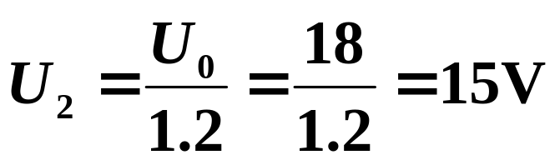
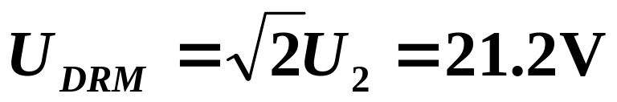
（2）如果要求稳压输出为6V，负载为600欧，此时流过稳压管的电流为10mA（若桥式整流输出电压为负载电压的3倍）求：
R
I_{L}
~u₁
u₂
U_{L}
C₁
C₂
D_{Z}
R_{L}
U₀
C）二极管最大反向电压
变压器副边电压

Slide 17
三极管
1、两个PN结组成一个三极管。三极管内各极电
流之间具有确定的关系。利用这种关系可以实
现调节基极电流的微小变化，来控制集电极电
流的大幅变 化。这种电流控制作用就是我们所
说的放大作用。
2、要实 现三极管的放大功能，必须是发射结正
偏，集电结反偏。

Slide 18
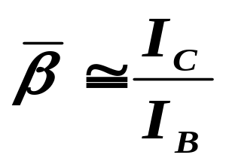
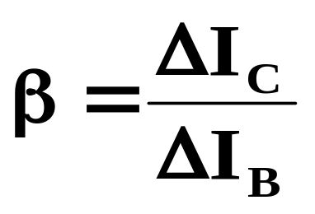
3、三极管具有电流放大作用，
称为直流电流放大系数。
通常两者近似相等
称为交流电流放大系数。
4、三极管是非线性器件，其性能用输入和输出特
性表示。
i_{C}
i_{B3}> i_{B2}> i_{B1}>0
U_{BE}≈0.7V(硅)
0.3V(锗)
i_{B}
i_{B3}
饱和
放大
i_{B2}
i_{B1}
0
u_{BE}
i_{B}=0
U_{BE}
截止
0
u_{CE}

Slide 19
三极管的工作状态及其判别
+V_{CC}
（1）偏置电压判别
R_{C}
R_{B}
工作状态
发射结(EB)
集电结(CB)
截止
反偏或零偏
反偏
R_{E}
放大
正偏
反偏
饱和
正偏
正偏或零偏

Slide 20
（3）电位判别
+V_{CC}
R_{C}
R_{B}
工作状态
u_{BE}
u_{CE}
截止
≤ 0
V_{CC}
R_{E}
放大
= 0.7V
U_{CES}<u_{CE}<V_{CC}
饱和
=0.7V
=U_{CES}
U_{CES}=0.1~0.3V

Slide 21
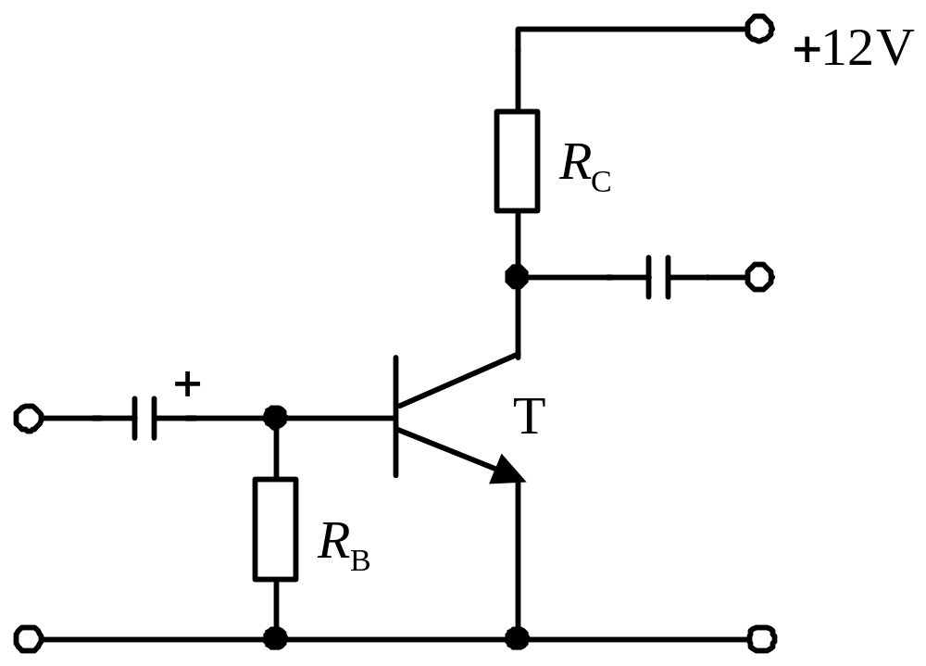
a
例：电路如图所示，静态时晶体管处于（ ）。
(a)截止状态 (b)放大状态 (c)饱和状态

Slide 22
基本放大电路
估算法
1、静态分析
图解法
微变等效电路（小信号等效电路）
2、动态分析
图解法
3、放大器交流分量的分析，在小信号时，可以采用微变等效电路，求电压的放大倍数，输入电阻，输出电阻。用图解法分析非线性失真及最大不失真的输出电压。

Slide 23
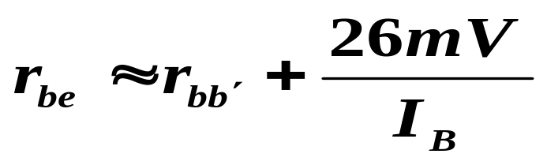
基本放大电路
静态分析:
估算法
U_{BE}、I_{B}、U_{CE}、I_{C}
2、动态分析
微变等效电路（小信号等效电路）
A_{u}、r_{i}、r_{o}
晶体管的等效电路
i_{b}
c
c
b
b
r_{be}
e
βi_{b}
e

Slide 24
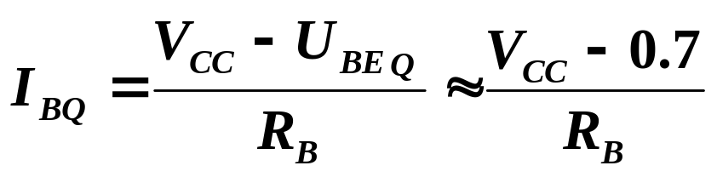
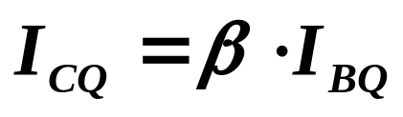
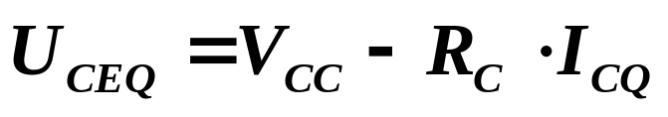
4、常用的基本放大电路
+V_{CC}
R_{C}
R_{B}
C₂
1）固定偏置放大电路
C₁
静态分析
T
u_{o}
R_{L}
U_{BEQ}≈0.7V或0.3V
u_{i}
直流
通路
+V_{CC}
R_{C}
R_{B}
T

Slide 25
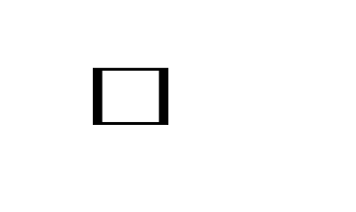

动态分析
交流通路
+V_{CC}
C₂
R_{C}
R_{B}
C₁
C₂
T
R_{C}
R_{L}
u_{o}
C₁
u_{i}
R_{B}
T
R_{L}
u_{o}
u_{i}
i_{i}
i_{b}
βi_{b}
微变等效电路
R_{B}
r_{be}
R_{C}
R_{L}
u_{i}
u_{o}

Slide 26
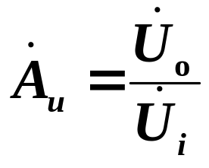
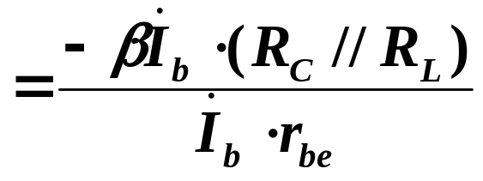
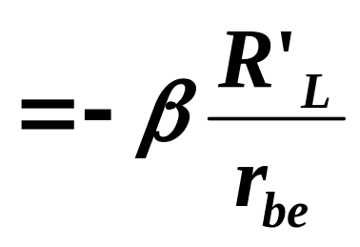
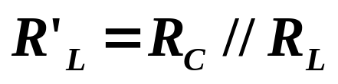
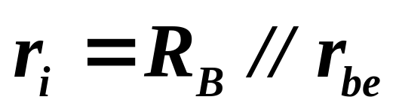
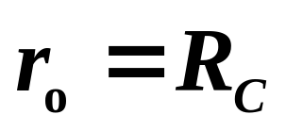
i_{i}
i_{b}
1）、电压放大倍数
βi_{b}
R_{B}
r_{be}
R_{C}
R_{L}
u_{i}
u_{o}
输入电阻
输出电阻

Slide 27
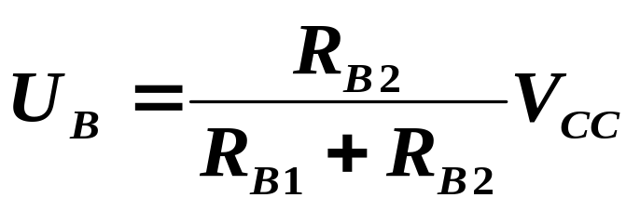
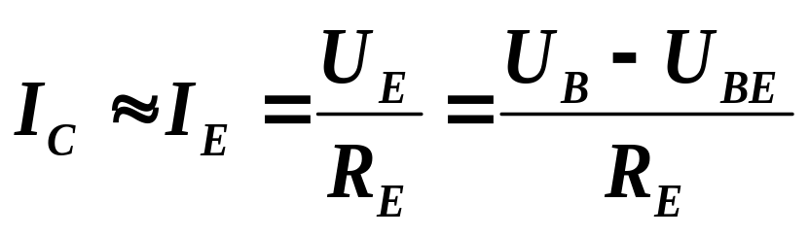
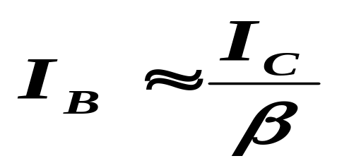
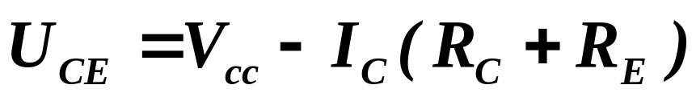
2）、分压式偏置放大电路
+V_{CC}
R_{B1}
R_{C}
C₂
静态分析
C₁
T
R_{L}
u_{o}
u_{i}
R_{B2}
R_{E}
C_{E}
直流
通路
+V_{CC}
I_{C}
R_{B1}
R_{C}
I₁
I_{B}
U_{B}
T
R_{B2}
I₂
R_{E}
I_{E}

Slide 28
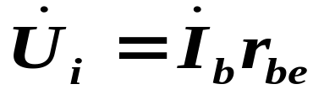
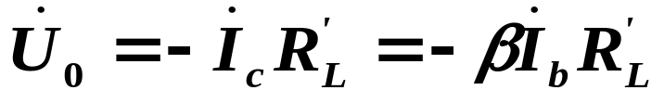

动态分析
+V_{CC}
I_{C}
R_{L}
u_{o}
R_{B1}
R_{C}
T
R_{C}
I₁
C₂
u_{i}
R_{B1}
R_{B2}
C₁
I_{B}
T
R_{L}
u_{o}
u_{i}
交流通路
R_{B2}
I₂
R_{E}
C_{E}
i_{i}
i_{b}
u_{i}
R_{B2}
r_{be}
βi_{b}
R_{C}
R_{L}
R_{B1}
u_{o}
微变等效电路

Slide 29

输入电阻 r_{i}
i_{i}
i_{b}
u_{i}
R_{B2}
r_{be}
βi_{b}
R_{C}
R_{L}
R_{B1}
u_{o}
输出电阻 r₀
r_{o}
r_{i}
微变等效电路
r₀ = R_{C}

Slide 30



2）、分压式偏置放大电路
+V_{CC}
I_{C}
R_{B1}//R_{B2}
R_{B1}
R_{C}
I₁
C₂
R_{L}
T
R_{C}
u_{o}
C₁
I_{B}
u_{o}
u_{i}
R_{B}
R_{E}
T
R_{L}
u_{i}
R_{B2}
I₂
R_{E}
i_{b}
u_{i}
R_{B}
r_{be}
βi_{b}
R_{C}
R_{L}
u_{o}
R_{E}

Slide 31









2）、分压式偏置放大电路
R_{B}
r_{be}
R_{L}
R_{C}
r₀ = R_{C}

Slide 32






（3）射极输出器
1、射极输出器电路——在发射极输出
+V_{CC}
2、静态工作点分析
R_{B1}
R_{C}
C₂
+V_{CC}
R_{s}
C₁
•
R_{B1}
T
I_{C}
C₂
u_{s}
R_{B2}
U_{B}
T
u_{i}
R_{E}
R_{L}
u_{o}
R_{B2}
U_{E}
R_{E}

Slide 33







射极输出器的动态性能分析
3、动态性能分析
+V_{CC}
R_{s}
R_{B1}
R_{B2}//R_{B1}
T
R_{s}
C₁
u_{s}
u_{i}
u_{o}
T
C₂
R_{E}
R_{L}
u_{s}
R_{B2}
u_{i}
R_{E}
R_{L}
u_{o}
R_{S}
B
C
•
r_{be}
•
E
R_{B}
•
R_{L}
R_{E}
•
•
•
R_{B}=R_{B1}//R_{B2}

Slide 34




射极输出器的动态性能分析
（1）、放大倍数
R_{S}
B
C
•
r_{be}
•
E
R_{B}
•
R_{L}
R_{E}
•
•
•
R_{B}=R_{B1}//R_{B2}
（2）、输入电阻
射随器电压放大倍数近似为1，
但有电流和功率放大作用。
输出电阻

Slide 35

例：电路如图所示，已知U_{CC}=12V，R_{B1}= R_{B2}=150kΩ，
R_{C}=5.1kΩ，r_{be}=1 kΩ，β＝50，
R_{E1}=0.1kΩ,R_{E2}=4kΩ,RL=5.1kΩ。
试求：1．画出该放大电路的微变等效电路；
2．计算放大电路的输入电阻和输出电阻；
3．计算电压放大倍数
解：
画出交流通路
R_{B1}//R_{B2}
T
R_{C}
R_{L}
u_{o}
R_{S}
R_{B}
R_{E1}
e_{s}

Slide 36
例：电路如图所示，已知U_{CC}=12V，R_{B1}= R_{B2}=150kΩ，
R_{C}=5.1kΩ，r_{be}=1 kΩ，β＝50，
R_{E1}=0.1kΩ,R_{E2}=4kΩ,R_{L}=5.1kΩ。
画出微变等效电路
R_{B1}//R_{B2}
T
R_{C}
R_{L}
u_{o}
R_{S}
i_{b}
R_{B}
R_{E1}
e_{s}
R_{s}
u_{i}
R_{B}
r_{be}
βi_{b}
R_{L}
R_{C}
u_{o}
e_{s}
R_{E1}
r₀ = R_{C} =5.1KΩ

Slide 37

例：电路如图所示，已知U_{CC}=12V，R_{B1}= R_{B2}=150kΩ，
R_{C}=5.1kΩ，r_{be}=1 kΩ，β＝50，
R_{E1}=0.1kΩ,R_{E2}=4kΩ,R_{L}=5.1kΩ。
i_{b}
试求：3．计算电压放大倍数
R_{s}
u_{i}
R_{B}
r_{be}
βi_{b}
R_{L}
R_{C}
u_{o}
e_{s}
R_{E1}

Slide 38





例： 电路如图所示，已知U_{CC}=12V，R_{B1}= R_{B2}=150kΩ，R_{C}=5.1kΩ，R_{S}=300Ω，r_{be}=1 kΩ，β＝50，U_{BE}=0.6V。（1）计算静态值；（2）画出微变等效电路，求电压放大倍数A_{u}和输入电阻r_{i}、输出电阻r_{o}。
解：（1）直流通路
根据KVL得：

Slide 39


（2）微变等效电路

Slide 40



电压放大倍数为：
输入电阻为：
输出电阻为：

Slide 41



放大电路动态分析的图解法
i_{B}
i_{C}
i_{b}
ωt
Q
i_{c}
ωt
I_{B}
Q
I_{C}
I_{B}
U_{BE}
U_{CE}
α
0
U_{BE}
V_{CC}
0
V_{CC}
u_{CE}
u_{i}
u_{CE}
+V_{CC}
ωt
R_{C}
ωt
R_{B}
从图中读出各变量数值，
计算放大倍数
C₂
C₁
T
R_{L}
u_{o}
u_{i}

Slide 42
非线性失真分析
是指由于晶体管的非线性而造成的失真。产生非线性失真的基本原因是由于放大电路的静态工作点设置不当、或输入信号太大。
i_{C}
（1）、截止失真
i_{C}
i_{c}
交流负载线
i_{B}
i_{B}
i_{b}
I_{C}
I_{C}
Q
I_{B}
A
I_{bm}
I_{B}
I_{B}
Q
0
ωt
0
U_{CE}
u_{CE}
0
B
0
u_{BE}
ωt
0
0
u_{CE}
u_{BE}
u_{ce}
ωt
u_{i}
ωt
造成截止失真的原因是静态工作点过低，I_{B}过小，使晶体管在有交流信号输入时，进入截止区。输出图形的正半周被截去一部分。

Slide 43
非线性失真分析
（2）、饱和失真
i_{C}
i_{c}
i_{b}
i_{C}
交流负载线
i_{B}
i_{B}
A
I_{bm}
I_{C}
Q
I_{B}
I_{B}
Q
I_{C}
I_{B}
B
0
0
0
ωt
0
U_{CE}
u_{CE}
ωt
u_{BE}
0
0
u_{CE}
u_{BE}
ωt
u_{i}
u_{ce}
造成饱和失真的原因是电路静态工作点过高，I_{B}过大，使交流输入信号进入了饱和区，输出图形的负半周被削去一部分。
ωt
如果输入的信号过大，输出可能同时出现截止和饱和失真。

Slide 44

多级放大电路
1、阻容耦合放大电路
电路结构简单，前后级静态无影响，要求电容容量大，高、低频特性差，适用于中低频放大。
2、直接耦合放大电路
特点：电路结构简单，低频特性好，但各级静态值相互影响，且存在零点漂移等问题，适用于集成电路。
3、
r_{i} 是第一级的输入电阻，
r₀ 是最后一级的输出电阻。

Slide 45



4、多级放大电路中，后级的输入电阻是前级的负载；前级的输出电阻是后级的信号源内阻。因此计算电路的增益时，不能孤立地计算每个单级的增益，而必须考虑级与级之间的影响。
r_{on}
r_{in+1}

Slide 46

例：
已知：
β₁= β₂=40，
10KΩ
+20V
33KΩ
r_{be1}=1.37k Ω
50μF
T₁
T₂
r_{be2}=0.89k Ω
C₃
（1）画出直流通路，并估算各级电路的静态值，(计算U_{CE1}时忽略I_{B2})
0.39KΩ
u_{i}
8.2KΩ
5.1KΩ
50μF
5.1KΩ
3KΩ
（2）画出微变等效电路并计算A_{u1}，A_{u2}和A_{u}
解：
+20V
33KΩ
10KΩ
（1）画直流通路
T₁
T₂
0.39KΩ
8.2KΩ
5.1KΩ
3KΩ

Slide 47






求静态工作点
10KΩ
+20V
33KΩ
第一级
V_{B1}
T₁
T₂
0.39KΩ
8.2KΩ
5.1KΩ
3KΩ
第二级

Slide 48









（2）画微变等效电路
10KΩ
+20V
33KΩ
50μF
•
•
r_{be1}
T₁
r_{be2}
T₂
C₃
8.2//33KΩ
r_{i2}
u_{i}
0.39KΩ
10K
•
8.2KΩ
0.39KΩ
5.1KΩ
5.1KΩ
50μF
5.1KΩ
5.1KΩ
3KΩ
•
•
•
T₁
T₂
C₃
u_{i}
0.39KΩ
8.2//33KΩ
10KΩ
5.1KΩ
5.1KΩ

Slide 49

•
•
r_{be1}
r_{be2}
8.2//33KΩ
10K
•
0.39KΩ
5.1KΩ
5.1KΩ
•
•
•

Slide 50
负反馈在放大电路中的应用
1、在放大电路中有意识地引入负反馈是为了改善放大电路的性能。典型的四种类型的反馈电路是：电压串联，电流串联，电压并联，电流并联。
2、判断反馈的方法：
1）、找出反馈元件（反馈支路）。
2）、判断反馈类型
3）、用瞬时极性法判断是正反馈还是负反馈。
3、负反馈对放大电路性能的影响
1）、降低放大倍数
2）、提高放大倍数的稳定性
3）、改善波形失真
4）、对放大电路输入、输出电阻都有影响
4、电压负反馈稳定输出电压、电流负反馈稳定输出电流。

Slide 51
例： 如图所示的两级放大电路中,（1）哪些是直流负反馈；
（2）哪些是交流负反馈，并说明其类型；（3）如果R_{F}不接在T₂的集电极，而是接在C₂与R_{L}之间，两者有何不同？（4）如果R_{F}的另一端不是接在T₁的发射极，而是接在它的基极，有何不同，是否会变为正反馈？
U_{CC}
R_{B1}
R_{C1}
R_{F}
R_{C2}
R_{F}
C₁
T₁
T₂
C₂
R_{S}
u_{i}
R_{B2}
R_{L}
R_{E1}
R_{E2}
C_{E2}
e_{s}
解：
（1） R_{E1}、 R_{F} 、 R_{E2} 支路是直流反馈；
（2） R_{E1}、 R_{F} 支路是直流反馈； R_{E1}支路是电流串联负反
馈； R_{F} 支路电压串联负反馈。
（3） R_{F} 支路变为是交流负反馈；
（4） R_{F} 支路变为电压并联正反馈。

Slide 52


五、差动放大电路
1、差放对共模信号有强烈的抑制作用；对差模信号有放大作用。
+V_{CC}
R_{C1}
u_{o}
R_{C2}
a
R_{B1}
R_{B2}
R_{P}
b
T₁
T₂
u_{i1}
2、共模抑制比
CMRR
u_{i}
R_{E}
u_{i2}
-E_{E}
通常希望共模抑制比越大越好。
理想情况是CMRR→∞

Slide 53
集成运算放大器线性应用
运算放大电路主要由差动放大电路组成，运放的主要特点是：
1、其开环电压放大倍数A_{o}和输入电阻r_{id}都很高，故在线性运用时有两个基本性质：
①同相输入端和反相输入端电位基本上相等
u₊= u₋
i_{i} ≈ 0
②运放器本身不取用电流
2、运放在线性运用时必须引入深度负反馈，其结果导致运放器闭环放大倍数与运放组件本身的参数无关，成为较为理想的线性运放器件。

Slide 54



反相比例运算电路
R_{f}
分析
i_{f}
电路
Step 1、∵i₊=0 ∴u₊＝0V
R₁
∞
u_{i}
i₁
u_{o}
Step 2、u₋=u₊=0V
R₂
Step 3、i₁=u_{i} /R₁
Step 4、∵i₋=0，∴i_{f} =i₁= u_{i} /R₁
Step 5、

Slide 55


同相比例运算电路
电路
R_{f}
i_{f}
i₁
R₁
∞
R₂
u_{o}
u_{i}
电路
R_{f}
i_{f}
i₁
R₁
∞
R₂
u_{o}
u_{i}
R₃
平衡关系
R₂//R₃=R₁//R_{f}

Slide 56
电压跟随器的几种形式
R_{f}
i_{f}
i₁
R₁
∞
R₂
u_{o}
u_{i}

Slide 57

减法电路
R_{f}
i_{f}
i₁
R₁
u_{i1}
∞
R₂
u_{o}
u_{i2}
R₃

Slide 58


反向加法电路
电路
i₁
i₂

Slide 59



反相积分
电路
注意电容上电流与电压的关系
i₁
i_{f}

Slide 60


反相微分
电路
i₁

Slide 61




例:
电路如图所示，R₁=6kΩ，R₂=4kΩ，R₃=12kΩ，R₄=3kΩ，R₅=24kΩ，R₆=4kΩ，R₇=2kΩ，R₈=12kΩ，R₉=6kΩ，且输入电压u_{i1}=1V，u_{i2}=2V，u_{i3}=−3V，求输出电压u_{O}为多少？
R₁
R₃
u_{i1}
解:
R₉
u_{i2}
-
∞
R₈
R₂
A₁
+
-
∞
+
u_{o1}
A₃
+
+
u_{o}
R
R₄
∞
u_{i3}
+
A₂
+
u_{o2}
R₅
-
R₆
R₇

Slide 62

例:
电路如图所示，R₁=6kΩ，R₂=4kΩ，R₃=12kΩ，R₄=3kΩ，R₅=24kΩ，R₆=4kΩ，R₇=2kΩ，R₈=12kΩ，R₉=6kΩ，且输入电压u_{i1}=1V，u_{i2}=2V，u_{i3}=−3V，求输出电压u_{O}为多少？
R₁
R₃
u_{i1}
R₉
解:
u_{i2}
-
∞
R₈
R₂
A₁
+
-
∞
+
u_{o1}
A₃
+
+
u_{o}
R
R₄
∞
u_{i3}
+
A₂
+
u_{o2}
R₅
-
R₆
R₇

Slide 63



例:
电路如图所示，R₁=6kΩ，R₂=4kΩ，R₃=12kΩ，R₄=3kΩ，R₅=24kΩ，R₆=4kΩ，R₇=2kΩ，R₈=12kΩ，R₉=6kΩ，且输入电压u_{i1}=1V，u_{i2}=2V，u_{i3}=−3V，求输出电压u_{O}为多少？
R₁
R₃
解:
u_{i1}
R₉
u_{i2}
-
∞
R₈
R₂
A₁
+
-
∞
+
u_{o1}
A₃
+
+
u_{o}
R
R₄
∞
u_{i3}
+
A₂
+
u_{o2}
R₅
-
R₆
R₇

Slide 64
集成运算放大器的非线性应用
运放器不加反馈或加正反馈时，输出接近正或负电源电压值，利用这种非线性特点，可以组成各种比较器及波形发生器等。
一、比较器
1、有参比电压的比较器
u_{i}
U_{R}
t
-
∞
0
+
u_{i}
u_{o}
u_{o}
+U_{om}
t
U_{R}
0
-U_{om}

Slide 65
集成运算放大器的非线性应用
u_{i}
2、过零比较器
U_{R}
t
0
u_{o}
-
∞
+U_{om}
t
+
0
-U_{om}
u_{i}
u_{o}
u_{o}
+U_{om}
t
0
-U_{om}

Slide 66
集成运算放大器的非线性应用
3、有限幅的过零比较器
R₁
R₁
∞
∞
-
-
R
+
+
u_{i}
u_{o}
u_{i}
u_{o}

